Slide 1
CHỦ ĐỀ 4
THỰC VẬT VÀ ĐỘNG VẬT
BÀI 18
CẦN LÀM GÌ ĐỂ BẢO VỆ
MÔI TRƯỜNG SỐNG CỦA
THỰC VẬT VÀ ĐỘNG VẬT?

Slide 2
Cùng hát nào
Các con còn biết bài hát nào về thực vật và động vật nữa không?

Slide 3
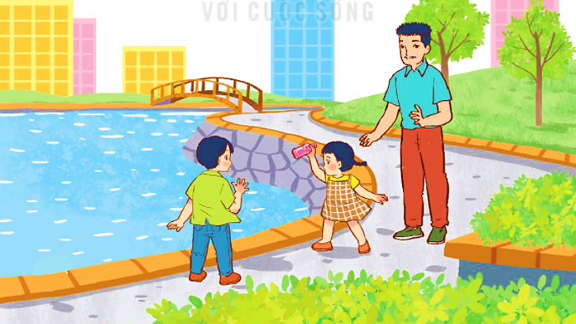
1. Em sẽ nói và làm gì trong tình huống sau?
Cậu ơi, cậu đừng vứt chai xuống hồ nhé! Làm như vậy sẽ gây ô nhiễm nước, khiến cho các con cá có thể bị chết đấy!

Slide 4
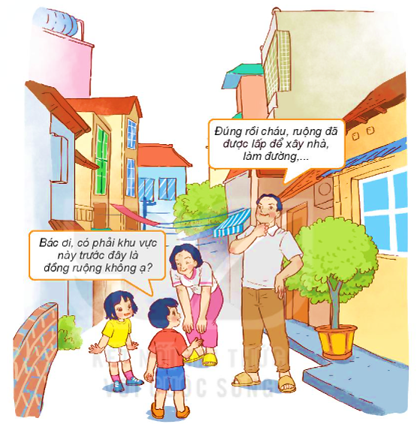
2. Hãy tìm hiểu về những việc làm của người dân địa phương em làm cho môi trường sống của thực vật và động vật bị thay đổi.

Slide 5
